Slide 1
word2vec算法原理及其应用
汇 报 人：李志杰
汇报时间：2019年1月7日

Slide 2

1
word2vec背景
2
word2vec原理
3
word2vec应用案例

Slide 3

第
部分

Slide 4
word2vec背景
背景知识
词向量就是用来将语言中的词进行数学化的一种方式。就是把一个词表示成一个向量。那么一个词应该如何定义成一个向量？所以就有人引入了one-hot编码。
比如：“我 是 来自 中国” 。
“我” ==》[1，0，0，0]
“是” ==》[0，1，0，0]
“来自” ==》[0，0，1，0]
“中国” ==》[0，0，0，1]

Slide 5
word2vec背景
背景知识
one-hot编码带来了问题是①维度灾难。②词与词之间的是垂直关系的，词与词之间没有关联。比如“我 喜欢 冒险，所以 我 爱 爬山”
“我” ==》[1，0，0，0，0，0] “喜欢” ==》[0，1，0，0，0，0]
“冒险” ==》[0，0，1，0，0，0] “所以” ==》[0，0，0，1，0，0]
“爱” ==》[0，0，0，0，1，0] “爬山” ==》[0，0，0，0，0，1]
“喜欢”与“爱”在这里没有任何关联。

Slide 6

第
部分

Slide 7
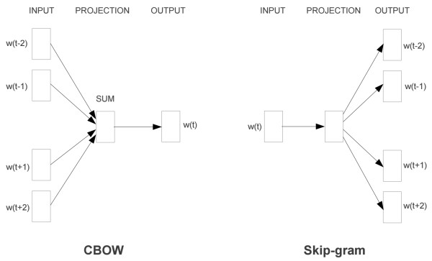
word2vec原理
CBOW与Skip-Gram用于神经网络语言模型；CBOW模型是用词的前后几个词来预测这个词，而Skip-gram模型则是用一个词来预测他周围的词。（与word2vec有什么关系？）

Slide 8
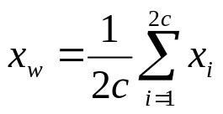



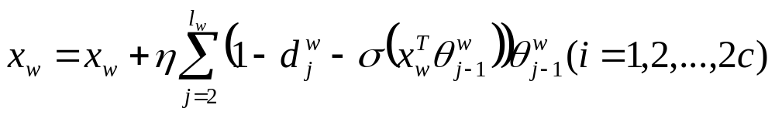
word2vec原理
word2vec算法步骤：
第一：定义词向量的维度大小M，随机给每个词一个向量和所有的参数。
第二：从输入层到隐藏层（投影层），这一步比较简单，就是对w周围的2c个词向量 求和取平均，即：
第三：通过梯度上升法来更新我们的 和
第四：如果梯度收敛，则结束梯度迭代，否则回到步骤3继续迭代。

Slide 9
word2vec原理
word2vec的简单例子：“我 需要 办理 无限 流量包 ”。先赋值给各个词语：
“我”==》[1,0,2,4] “需要”==》[0,3,1,5] “办理” ==》[3,0,2,6]
“无限”==》[4,1,0,6] “流量包”==》[2,1,4,7]
那么得到的数据集为（（“”，“需要”），“我”） ==> ([0,1.5,0.5,2.5],[1,0,2,4])
（（“我”，“办理”），“需要”） ==> ([2,0,2,5],[0,3,1,5])
（（“需要”，“无限”），“办理”） ==> ([2,2,0.5,5.5],[3,0,2,6])
（（“办理”，“流量包”），“无限”）==> ([2.5,0.5,3,6.5],[4,1,0,6])
（（“无限”，“”），“流量包”） ==> ([2,0.5,0,3],[2,1,4,7])

Slide 10
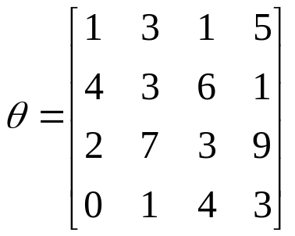


word2vec原理
word2vec的简单例子(续上)：随机初始化所有的模型参数θ
更新参数θ：
更新词向量X：
如果梯度收敛，则结束梯度迭代。迭代停止后我们就可以得到各个词的向量X

Slide 11

第
部分

Slide 12


word2vec应用
word2vec可以应用相似词的计算
在人们日常中表达同一个意思，往往有不同的表达词语。
比如“重启”，“重新启动”
比如 “没信号”, ”没有信号”

Slide 13
word2vec应用
word2vec可以文本分类
在人们平时的邮件,短信经常接收到一些广告,诈骗等垃圾信息.如:
邮件1:“中信（国际）电子科技有限公司推出新产品： 升职步步高、做生意发大财、连找情人都用的上，详情进入 网 址: http://www.usa5588.com/ccc 电话：020-33770208 服务热线：013650852999”
邮件2:“你好： 我是在一个交友站看到你的，想和你交个朋友，我发现一个好的交友站，一 点也不乱。 我在里面叫love_1314，你注册一个吧，注册好后告诉我啊，注册地址是星空 交友 哎呀，对了。尽量把内容写详细点，那样才容易通过审核啊! 哎呀，老板来了，不多说了，你注册好后就给我留ID love_1314留言吧啊！ 不多聊了！88”

Slide 14
word2vec应用
word2vec可以文本分类
人们希望有模型可以识别出垃圾邮件(邮件1,邮件2),给与拦截邮件。避免人们的上当受骗。垃圾邮件识别的模型:
文本清洗
文本切词
词向量模型
文本向量
分类模型
垃圾邮件
词向量训练
分类模型训练

Slide 15
word2vec应用
word2vec如何表达一个文本的向量。我们得到了一个词的向量。但是为了分类模型训练正确，如何得到一个文本的向量而且保证所有的文本向量维度要一致呢？
我们可以使用词向量求均值表达文本的向量（这样就可以保证文本向量维度一致）
采用文本匹配用户词典及其用户词相似词（使用词向量计算出相似词，如我们的突发事件监控预测模型）

Slide 16
汇 报 人：李志杰
汇报时间：2019年1月7日

